Slide 1
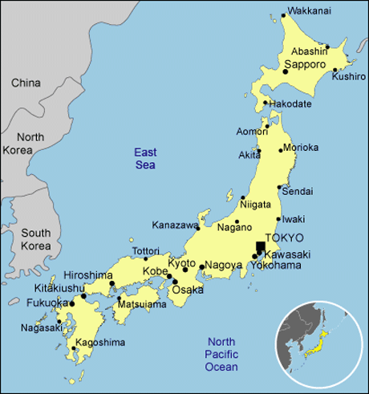
NHẬT BẢN GIỮA THẾ KỈ XIX-ĐẦU THẾ KỈ XX
Nội dung bài học:
I.Cuộc Duy Tân Minh Trị
II.Nhật Bản chuyển sang chủ nghĩa đế quốc.
III. Cuộc đấu tranh của nhân dân lao động Nhật Bản
(đọc thêm)

Slide 2
NHẬT BẢN GIỮA THẾ KỈ XIX-ĐẦU THẾ KỈ XX
I.Cuộc Duy Tân Minh Trị.
1. Hoàn cảnh:
-Các nước TB phương Tây tăng cường can thiệp vào Nhật Bản.
-1/1868, Cuộc Duy Tân Minh Trị được tiến hành.
2. Nội dung:
3. Kết quả: Cuối thế kỉ XIX-đầu thế kỉ XX, Nhật Bản trở thành nước TB công nghiệp.

Slide 3
NHẬT BẢN GIỮA THẾ KỈ XIX-ĐẦU THẾ KỈ XX
I.Cuộc Duy Tân Minh Trị.
2. Nội dung
KINH TẾ
Thống nhất hệ thống tiền tệ.
Xây dựng các cơ sở hạ tầng.
CHÍNH TRỊ, XÃ HỘI
QUÂN SỰ
Xóa bỏ độc quyền ruộng đất của phong kiến.
Tăng cường phát triển KT TBCN ở nông thôn.
-Chế độ nông nô được bãi bỏ, quý tộc TS hóa và đại TS lên nắm quyền.
-Thi hành chính sách GD bắt buộc, cử những người ưu tú đi học ở nước ngoài
-Quân đội được tổ chức, huấn luyện theo kiểu phương Tây.
-Chế độ nghĩa vụ được thực hiện thay cho chế độ trung bình.
-Ngành CN quân sự được chú trọng

Slide 4
II. Nhật Bản chuyển sang chủ nghĩa đế quốc.
1. Kinh tế:
- Kinh tế Nhật Bản ngày càng phát triển mạnh mẽ.
- Các công ty độc quyền xuất hiện chi phối nền KT (như: Mít xưi, Mít-su-bi-si,….
2. Chính trị:
-Đẩy mạnh chính sách xâm lược và bành trướng.
- Các thuộc địa lớn của Nhật Bản: bán đảo Liêu Đông, đảo Đài Loan, Sơn Đông,….

Slide 5
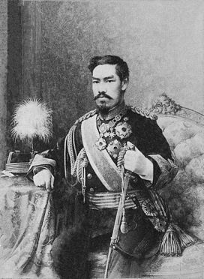
Thiên Hoàng Minh Trị (hay thiên hoàng Mutshuhito) là vị Thiên hoàng thứ 122 của Nhật Bản.
Lên ngôi lúc 12 tuổi.
Ông là vị Thiên Hoàng được nhớ đến nhiều nhất của ND Nhật Bản, là người có công giúp nước Nhật thoát khỏi tình trạng phong kiến lạc hậu để phát triển theo con đường tư bản chủ nghĩa.
Là người đặt nền móng cho sự phát triển thần kì của Nhật Bản.
Thiên Hoàng Minh Trị (1852-1912)

Slide 6
TRUNG QUỐC GIỮA THẾ KỈ XIX-ĐẦU THẾ KỈ XX
I. Trung Quốc bị các nước đế quốc chia xẻ:
II. Phong trào đấu tranh của nhân dân Trung Quốc cuối thế kỉ XIX-đầu thế kỉ XX:
III. Cách mạng Tân Hợi:
-Lãnh đạo: Tôn Trung Sơn
-Tháng 8/1905, thành lập TQ đồng minh hội, đề ra học thuyết tam dân.
-Mục đích:
Đánh đổ Mãn Thanh
Khôi phục Trung Hoa
Thành lập dân quốc
Thực hiện bình đẳng về ruộng đất

Slide 7
TRUNG QUỐC GIỮA THẾ KỈ XIX-ĐẦU THẾ KỈ XX
III. Cách mạng Tân Hợi:
-Diễn biến:
+ 10/10/1911, khởi nghĩa bùng nổ và giành thắng lợi ở Vũ Xương.
+ Phong trào lan rộng và giành thắng lợi trên toàn quốc
+ Chính phủ Trung Hoa dân quốc được thành lập, Tông Trung Sơn được bầu làm tổng thống lâm thời.
-Kết quả:
+ Do thiếu sự kiên quyết của người lãnh đạo, Viên Thế Khải đã lên nắm quyền thay cho Tôn Trung Sơn

Slide 8
III. Cách mạng Tân Hợi:
-Tính chất: Mang Tính chất của một cuộc CMTS
-Ý nghĩa:
+Lần đầu tiên trong lịch sử chế độ phong kiến bị lật đổ, chế độ cộng hòa ra đời.
+Tạo điều kiện thuận lợi cho sự phát triển của CNTB ở Trung Quốc
+Tạo sự ảnh hưởng đáng kể với phong trào giải phóng dân ở châu Á.
-Hạn chế: Là cuộc CMTS không triệt để.

